Slide 1
Konkurs „ZDROWA PRZEKĄSKA
Klasy VII-VIII

Slide 2
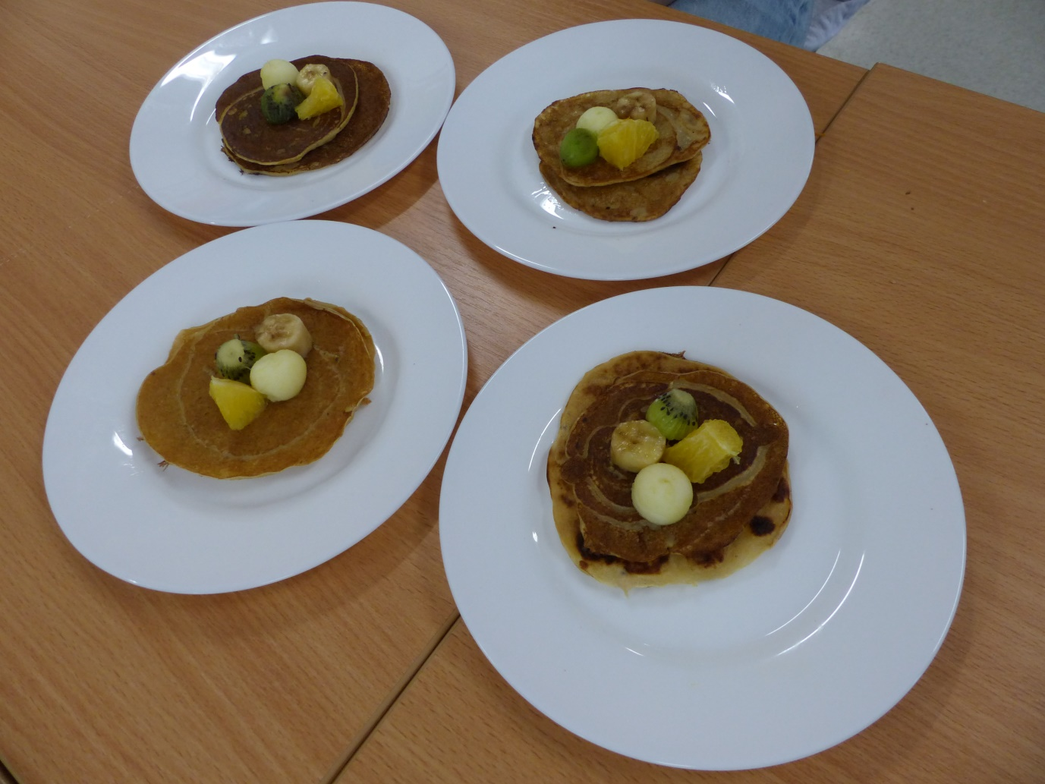
WYRÓŻNIENIE
Magdalena Nowak
Lena Boryło
Wiktoria Dragan

Slide 3
III MIEJSCE
Zuzanna Rybicka
Wiktoria Jachymczyk
Ilona Szopińska

Slide 4
II MIEJSCE
Zofia Łagoda
Wiktor Greszta
Magda Jędrzejewska

Slide 5
I MIEJSCE
Julia Kawałko
Olimpia Furmańczuk
Karol Kania

Slide 6
GRATULACJE !!!

